Slide 1
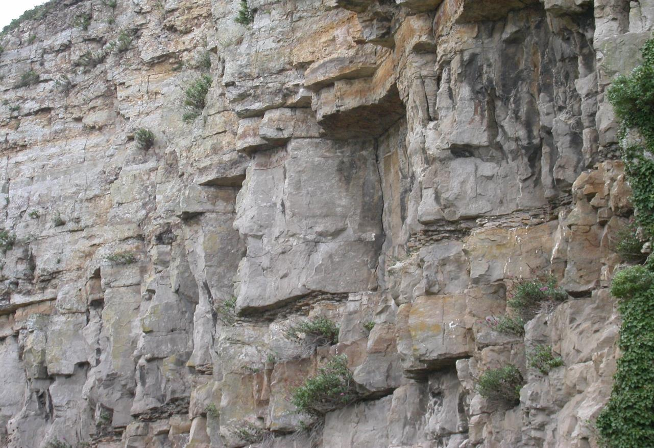

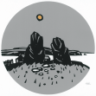
CYFLWYNIAD GAN
GEOMÔN
GEOPARC UNESCO BYD-EANG
GEOMÔN

Slide 2

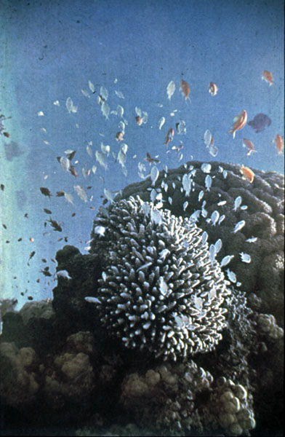
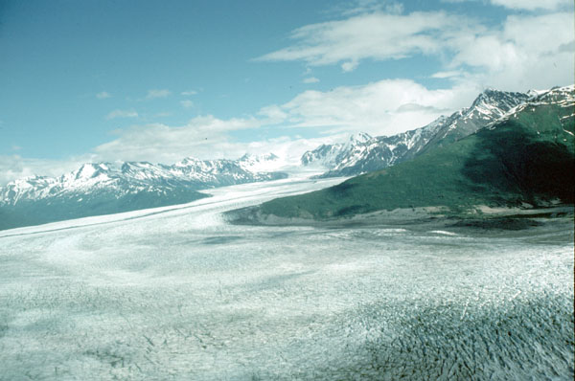
Y NEWID MAWR YN YR HINSAWDD YN
Y GORFFENNOL DAEAREGOL:
TYSTIOLAETH O GREIGIAU YNYS MÔN
GEOMÔN

Slide 3
Newid hinsawdd yw’r prif fater sy’n wynebu cymdeithas ddynol
Mae tymheredd byd-eang yn codi o ganlyniad i lefelau cynyddol o nwyon tŷ gwydr yn yr atmosffer
Canlyniad gweithgaredd dynol yw hyn yn bennaf
Ond bu newid hinsawdd yn ffenomen arferol drwy gydol hanes y Ddaear, a hwnnw’n seiliedig ar achosion naturiol
Ceir y dystiolaeth o hyn mewn creigiau
Ar Ynys Môn, gallwn ddod o hyd i dystiolaeth o newid mawr yn yr hinsawdd yn y gorffennol daearegol pell a diweddar
GEOMÔN

Slide 4
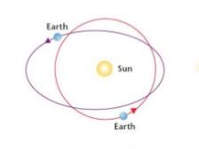
ACHOSION NATURIOL NEWID HINSAWDD
GALL NEWID HINSAWDD FOD AR LEFEL FYD-EANG NEU RANBARTHOL
1 BYD-EANG o ganlyniad i amrywiadau o ran faint o ynni gwres yn yr atmosffer
sy’n cyrraedd y Ddaear o’r Haul (e.e. newid o ran y pellter rhwng y Ddaear a’r Haul)
sy’n cael ei gadw gan yr atmosffer (e.e. cynnydd mewn nwyon tŷ gwydr)
sy’n cael ei gyfnewid rhwng wyneb y Ddaear a’r atmosffer (mae drifft cyfandirol yn newid dosbarthiad y cyfandiroedd a basnau’r cefnforoedd)
GEOMÔN

Slide 5
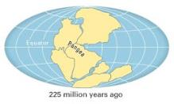
ACHOSION NATURIOL NEWID HINSAWDD
GALL NEWID HINSAWDD FOD AR LEFEL FYD-EANG NEU RANBARTHOL
2 RHANBARTHOL o ganlyniad i leoliad daearyddol a thopograffi’r cyfandiroedd
Mae dosbarthiad y cyfandiroedd yn newid o ganlyniad i ddrifft cyfandirol ac mae rhanbarth yn symud o un parth hinsawdd i un arall
Mae cadwyn newydd o fynyddoedd yn cael ei chreu o ganlyniad i wrthdrawiad cyfandiroedd sy’n newid patrymau tywydd rhanbarthol
GEOMÔN

Slide 6
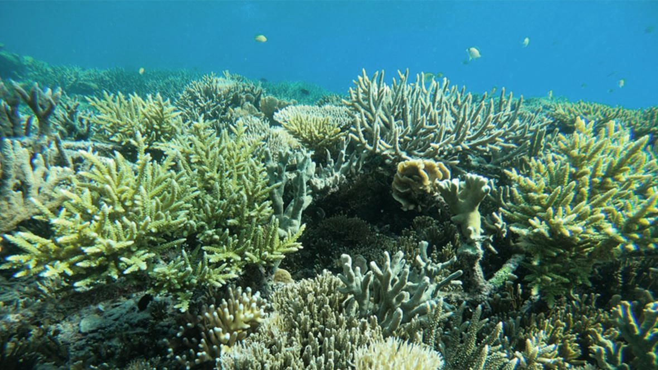
Enghraifft o newid hinsawdd ar lefel ranbarthol o ganlyniad i ddrifft cyfandirol
Y CALCHFAEN CARBONIFFERAIDD
GEOMÔN

Slide 7
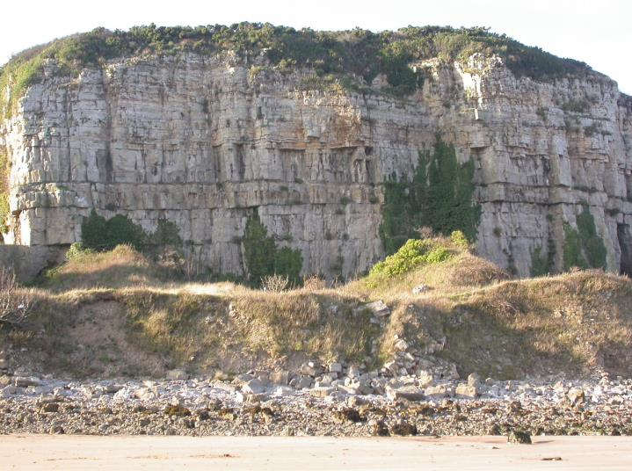
Calchfaen yn Nhraeth Coch yw hwn, a ffurfiwyd yn y Cyfnod Carbonifferaidd –
350 miliwn o flynyddoedd yn ôl
Mae’r calchfaen yn cynnwys calsiwm carbonad yn bennaf
Cafodd ei ddyddodi mewn môr bas pan oedd yr hinsawdd yn drofannol
Sut ydym yn gwybod?
GEOMÔN

Slide 8
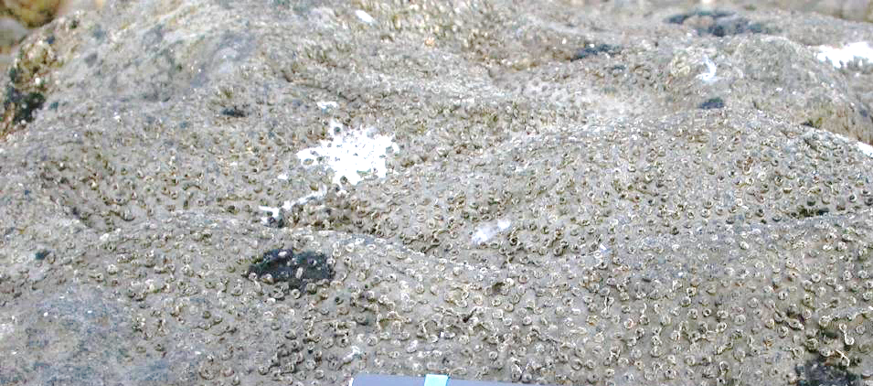
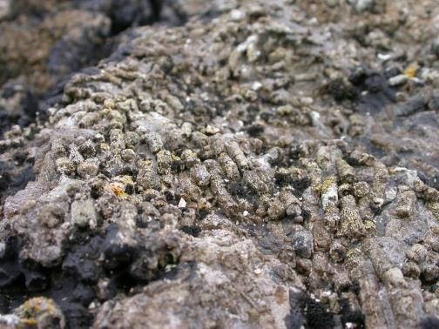
Mae’r calchfaen yn cynnwys ffosiliau CWRELAU oedd wedi adeiladu riffiau cwrel
Nid yw’r cwrelau hyn, sy’n adeiladu riffiau, ond yn byw mewn hinsoddau trofannol ac isdrofannol gan fod arnynt angen moroedd cynnes
Y rhannau a gedwir yw’r theca – y siambrau solet a feddiannwyd gan y polypau cwrel
GEOMÔN

Slide 9
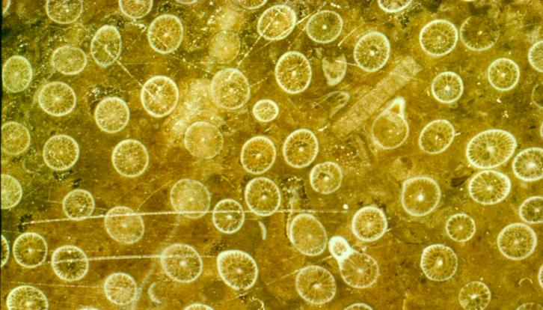
Y cwrel yn y calchfaen yw’r rhywogaeth o’r enw Lithostrotion
Roedd pob polyp cwrel yn ei theca yn cynnwys algâu symbiotig o fewn ei feinweoedd
Roedd yr algâu – planhigion – yn defnyddio ffotosynthesis, sef defnyddio ynni golau i dyfu. Arweiniodd hyn at ddyddodiad calsiwm carbonad a ddefnyddiwyd gan y cwrelau i adeiladu’r rîff
Ni allai hyn ond digwydd os oedd tymheredd y dŵr yn uchel a bod digon o olau i’r algâu ddefnyddio ffotosynthesis
GEOMÔN

Slide 10
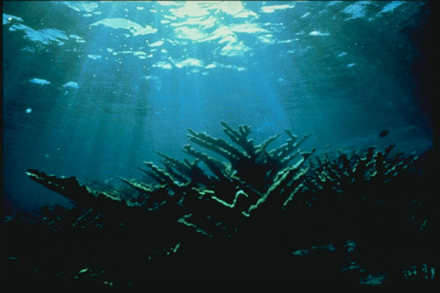
Mae cwrelau sy’n adeiladu riffiau angen golau er mwyn i’r algâu symbiotig ffotosyntheseiddio ac i’r cwrelau gael adeiladu’r rîff
Mae presenoldeb cwrelau yn y Calchfaen Carbonifferaidd yn profi y ffurfiwyd y calchfaen mewn môr bas (<40 m) lle roedd digon o olau yn gallu cyrraedd gwely’r môr
GEOMÔN

Slide 11
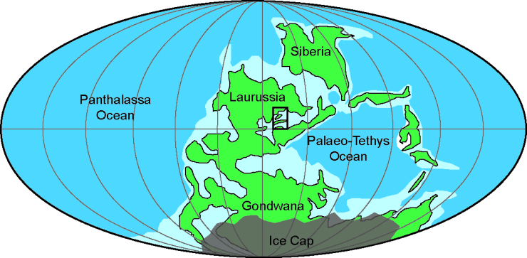
Y DU
Nodwch sut yr oedd y cyfandiroedd wedi’u clystyru gyda’i gilydd
Yn y Cyfnod Carbonifferaidd, roedd tymereddau cyfartalog y byd yn 20ºC (o gymharu â 14ºC yn yr 20^{fed} ganrif)
Roedd yr ardal oedd yn cyfateb i lle mae’r Deyrnas Unedig heddiw yn agos i’r cyhydedd o ganlyniad i ddrifft cyfandirol
Felly roedd hinsawdd y Deyrnas Unedig yn un monsynol trofannol – fel Indonesia heddiw – ac roedd riffiau cwrel yn doreithiog
GEOMÔN

Slide 12
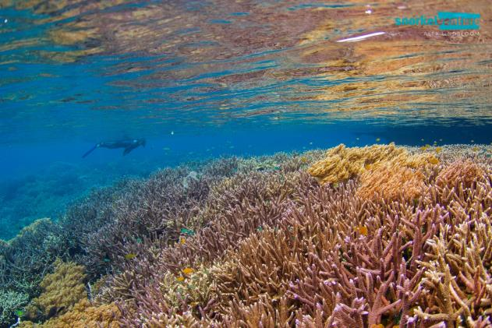
O ganlyniad i lenni iâ mawr ym Mhegwn y De yn toddi, roedd lefel y môr ar draws y byd yn codi
Cafodd darnau helaeth o dir eu boddi gan y môr, ac fe greodd hyn fôr bas helaeth (yr oedd y rhan fwyaf ohono’n llai na 40 m o ran dyfnder) oedd yn ymestyn o’r Rhein i Kansas (roedd Ewrop a Gogledd America yn un cyfandir yn y Cyfnod Carbonifferaidd)
Felly roedd riffiau cwrel – fel y riffiau modern hyn yn Indonesia – i’w cael mewn sawl man
GEOMÔN

Slide 13
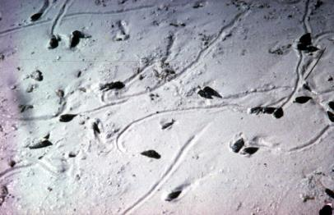
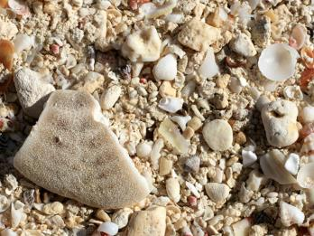
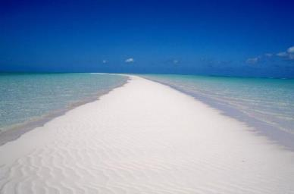
Roedd y riffiau cwrel a lagwnau bas yn lletya toreth o organeddau cragennog eraill, yr oedd y mwyafrif ohonynt yn adeiladu eu cregyn o galsiwm carbonad
Roedd cregyn cyfan, a rhai wedi malu, o’r organeddau hyn yn casglu fel gwaddodion ar wely’r môr
Roedd y rhanbarth cyfan yn frith o dywodydd carbonad gwyn oedd yn deillio o organeddau morol
Ceir gwaddodion o’r math hwn heddiw mewn rhanbarthau fel y Bahamas, Fflorida a Bermwda, fel yn y lluniau hyn
GEOMÔN

Slide 14
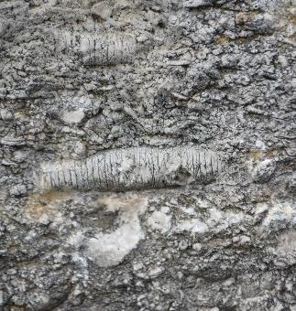
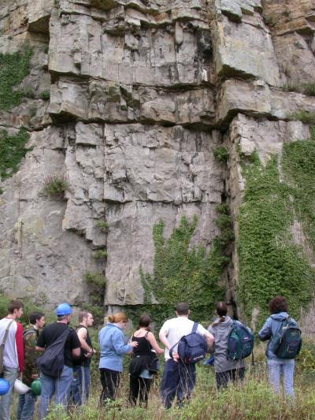
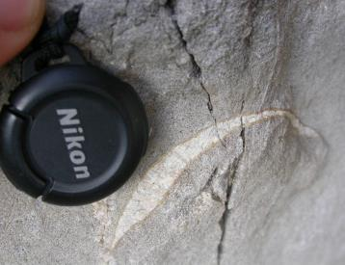
Trawsffurfiwyd y gwaddodion carbonad yn ddiweddarach yn Galchfaen Carbonifferaidd
Mae ffosiliau – segmentau o gregyn y molysgiaid a’r crinoidau oedd yn creu’r gwaddodion – yn gyffredin
GEOMÔN

Slide 15
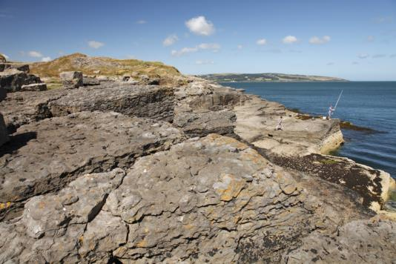
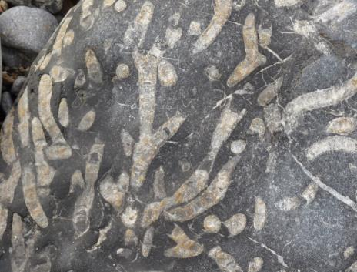
Lluniau: Stewart Campbell
Gwelir harddwch yr un math o Galchfaen Carbonifferaidd ar hyd y morlin rhwng Lligwy a Moelfre ym Môn
GEOMÔN

Slide 16
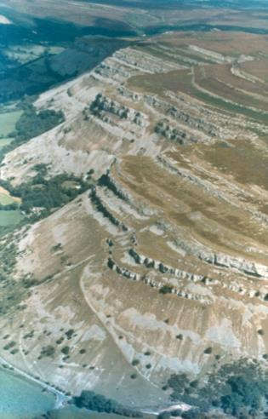
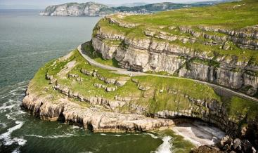
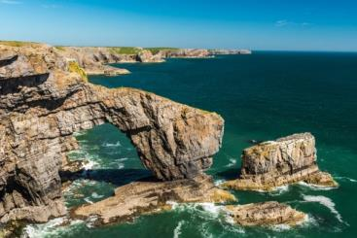
Penygogarth, Llandudno
Gwelir y Calchfaen Carbonifferaidd mewn mannau eraill yng Nghymru hefyd, ac mewn rhannau eraill o’r Deyrnas Unedig, yn ogystal ag yn Ewrop a Gogledd America
Roedd y moroedd cwrel bas yn eang iawn, ac fe ffynnodd y riffiau am filiynau o flynyddoedd
Pont Werdd Cymru,
Sir Benfro
Bro Llangollen
GEOMÔN

Slide 17
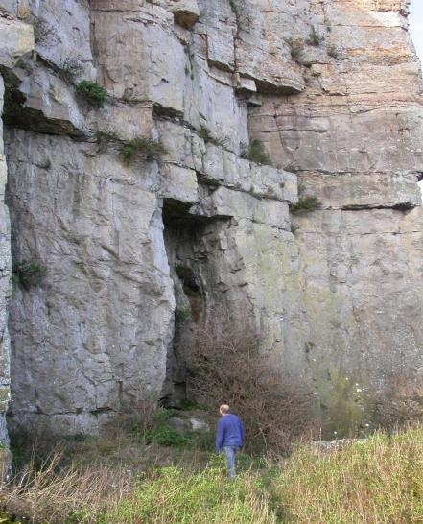
I grynhoi
Cafwyd y Calchfaen Carbonifferaidd yn sgil newid hinsawdd o ganlyniad i ddrifft cyfandirol
Symudodd y drifft cyfandirol y Deyrnas Unedig i ranbarth a chanddo hinsawdd drofannol
Roedd y Ddaear yn ei chyfanrwydd 6ºC yn gynhesach yn y Cyfnod Carbonifferaidd nag ydyw erbyn hyn
GEOMÔN

Slide 18
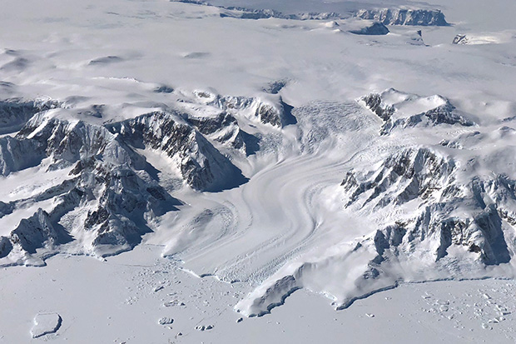
Enghraifft o newid hinsawdd fyd-eang o ganlyniad i lai o egni’r haul yn cyrraedd y Ddaear
Y CLOG-GLAI
GEOMÔN

Slide 19
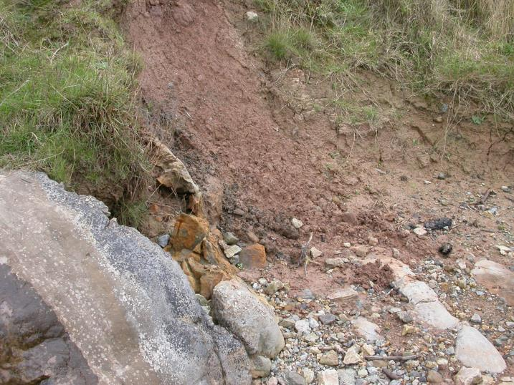
Wrth ymyl y Calchfaen Carbonifferaidd yn Nhraeth Coch, ceir y dyddodyn dinod hwn sydd, er hynny, yr un mor gyfoethog o ran tystiolaeth o newid hinsawdd
Fe’i gelwir yn Glog-glai a gafodd ei ddyddodi gan rewlif a enciliodd yn ystod y Cyfnod Cwaternaidd (2.6 miliwn o flynyddoedd yn ôl hyd heddiw)
GEOMÔN

Slide 20
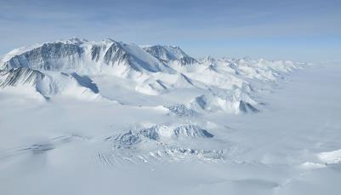
Ffurfiant daearegol yw’r clog-glai, sy’n arwydd o hinsawdd eithriadol o oer - RHEWLIFOL
Cychwynnodd y Cyfnod Cwaternaidd 2.6 miliwn o flynyddoedd yn ôl, ac fe’i nodweddwyd gan amrywiadau hinsoddol eithafol, gyda 5 prif gyfnod oer iawn oedd wedi creu rhewlifoedd a llenni iâ eang
Gellir gweld tystiolaeth o’r cyfnod oer diwethaf ym Môn
Sut ydym yn gwybod?
GEOMÔN

Slide 21
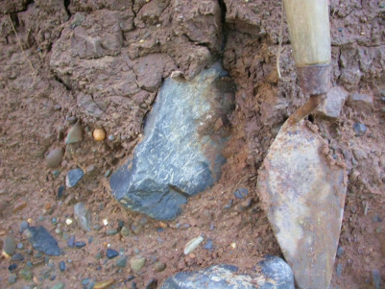
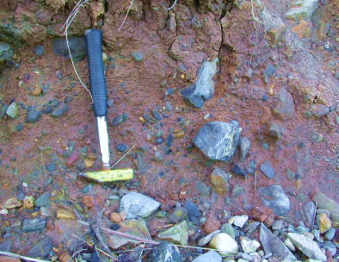
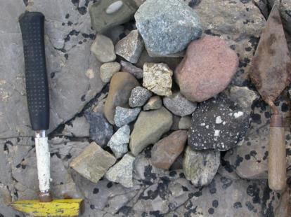
Mae’r Clog-glai’n cynnwys darnau o gerrig nad ydynt i’w cael yng Ngogledd Cymru. Daeth rhai o’r darnau o Ogledd Lloegr.
Mae’r rhannau ohonynt sy’n glai yn goch – sy’n deillio o gerrig coch a geir o dan wely Môr Iwerddon
GEOMÔN

Slide 22
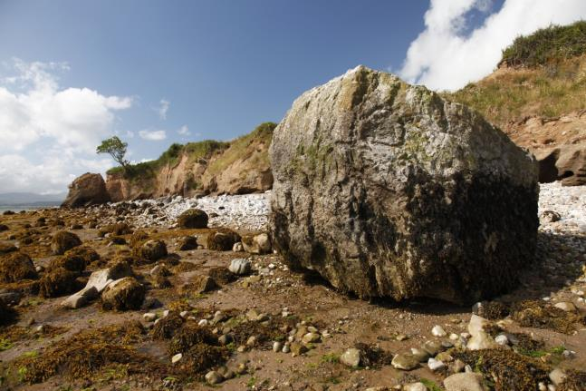
Mae rhai o’r clogfeini - a elwir yn feini dyfod - yn llawer rhy fawr i fod wedi’u cludo gan ddŵr
Ceir hwn ar lannau Afon Menai
Dyddodwyd y Clog-glai ym Môn gan len iâ toddedig a symudodd yn wreiddiol o ogledd y Deyrnas Unedig tua’r de, ar draws Môr Iwerddon (oedd yn sych). Symudodd rhewlifoedd llai hefyd o Eryri ar draws Ynys Môn
Llun: Stewart Campbell
GEOMÔN

Slide 23
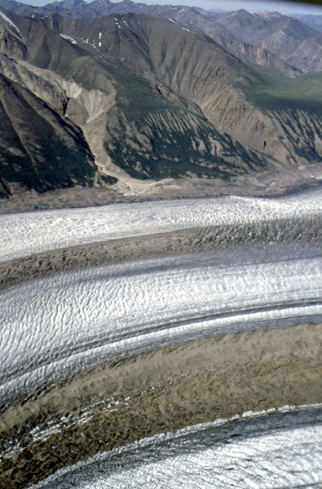
Mae rhewlifoedd yn erydu’r creigwelyau gwaelodol fel y maent yn symud ar draws y tir. Maent yn lledu dyffrynnoedd – ceir enghreifftiau clasurol yn Eryri – ac maent yn cario llawer o ddeunydd wedi erydu
Pan fydd y rhew yn toddi, ac mae’r rhewlif yn encilio, mae’r deunydd hwn sydd wedi erydu yn cael ei ddympio fel darnau o gerrig yn gymysg â chlai
Dyma sut y ffurfiodd y Clog-glai
Mae adnabod y darnau o gerrig yn y Clog-glai yn caniatáu i ddaearegwyr ail-greu symudiadau’r llen iâ
GEOMÔN

Slide 24
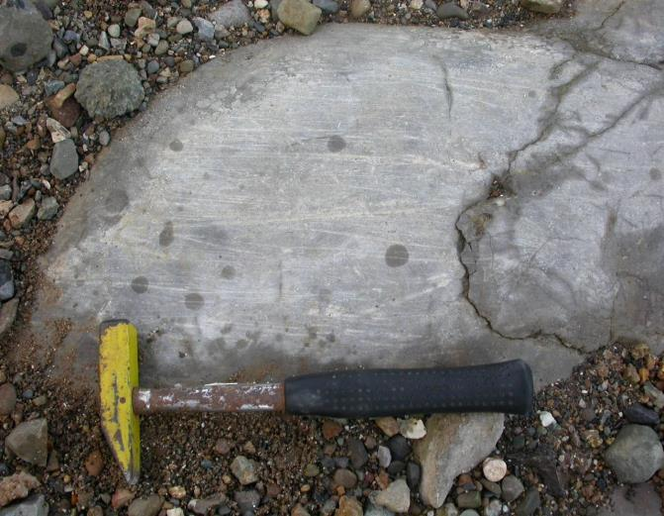
Roedd y llenni iâ Cwaternaidd yn drwchus – hyd at 1 km o drwch yn rhannau gogleddol y Deyrnas Unedig
Wrth symud, roedd y llenni iâ wedi cafnu’r creigwely gwaelodol, gan greu rhychiadau sy’n rhoi rhagor o dystiolaeth o’r cyfeiriad yr oedd y rhew yn symud iddo
Mae’r rhychiadau hyn yn Nhraeth Coch wedi’u torri i mewn i’r Calchfaen Carbonifferaidd sy’n llawer hynach. Daethant i’r golwg o ganlyniad i erydiad diweddar y Clog-glai gan y tonnau. Yn aml, gwelir y rhychiadau gorau ar ôl y gaeaf, pan fo’r calchfaen rhychedig ffres wedi’i ddinoethi gan stormydd
GEOMÔN

Slide 25
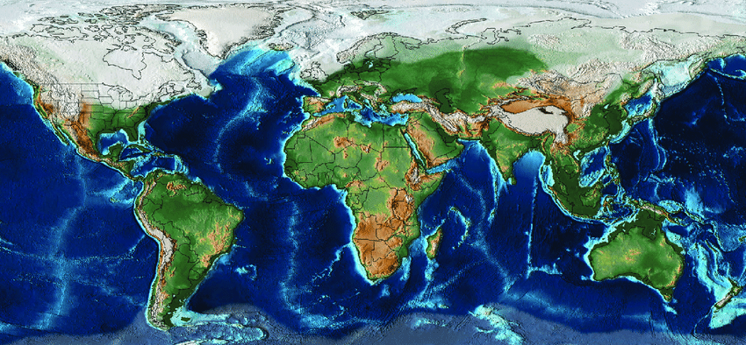
Yn ystod yr uchafbwynt rhewlifol diwethaf, tua 27,000 o flynyddoedd yn ôl, roedd lledredau uchel yn Hemisffer y Gogledd yn frith o lenni iâ trwchus
Roedd tymheredd cymedrig y byd yn 8ºC o gymharu â 14ºC yn yr 20fed ganrif a 20ºC yn y Cyfnod Carbonifferaidd
Roedd y byd yn oeri oherwydd bod llai o egni’r haul yn cyrraedd y Ddaear o ganlyniad i newidiadau yng nghylchdro’r Ddaear a’i lleoliad mewn perthynas â’r Haul
GEOMÔN

Slide 26
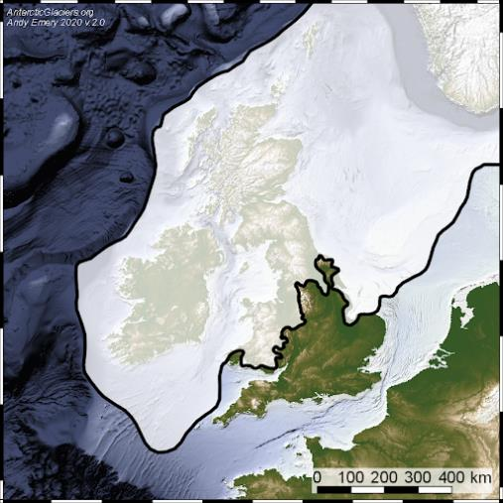
Roedd y rhan fwyaf o Gymru wedi’i gorchuddio â llen iâ eang
Mae natur y rhannau yn y Clog-glai a’r rhychiadau yn y creigwely gwaelodol yn darparu cliwiau pwysig o ran maint a symudiad y llen iâ
Llifodd y rhew o’r gogledd ar draws basn Môr Iwerddon ac ar draws Ynys Môn
GEOMÔN

Slide 27
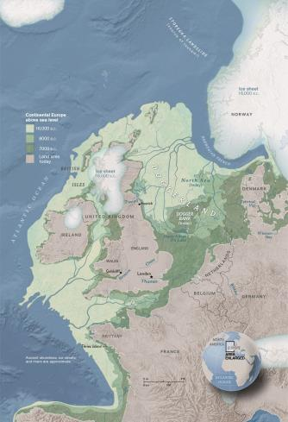
Cafwyd gostyngiad o tua 140 m yn lefel y môr yn ystod Oes yr Iâ
Roedd hyn oherwydd bod llai o ddŵr môr:
Fel arfer, mae dŵr yn anweddu o’r cefnforoedd, mae’n disgyn ar y cyfandiroedd fel glaw, ac yn dychwelyd i’r cefnforoedd drwy afonydd. Yn ystod Oes yr Iâ, disgynnodd dŵr ar y cyfandiroedd fel eira, gan gasglu fel rhew, felly nid oedd llif o ddŵr yn dychwelyd i’r cefnforoedd. Roedd llai a llai o ddŵr yn y cefnforoedd
Roedd y tymheredd is yn golygu bod dyfroedd cefnforol yn lleihau
O ganlyniad i hyn, fe gafodd Môr Iwerddon ei wagio o ddŵr y môr, felly roedd y llen iâ oedd yn llifo i lawr Môr Iwerddon ac ar draws Ynys Môn yn symud dros dir sych
Y morlin 18,000 o flynyddoedd yn ôl
GEOMÔN

Slide 28
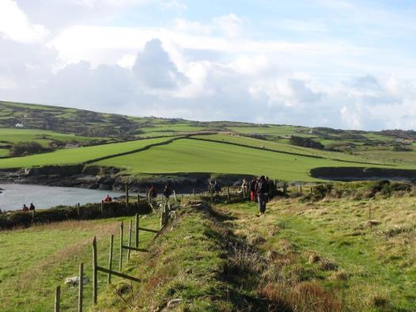
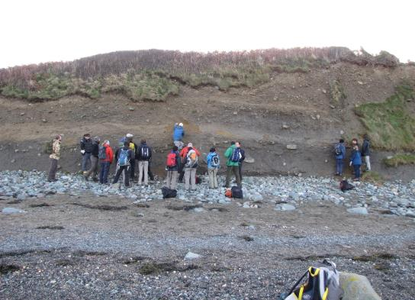
Lluniau: Bethan Davies
Mae tirwedd Gogledd Cymru’n frith o dirffurfiau a adawyd gan y llen iâ
Gall y rhain fod yn erydol fel dyffrynnoedd rhewlifol Eryri, neu’n ddyddodiadol fel y dyddodion (drymlinau) hyn ym Môn
GEOMÔN

Slide 29
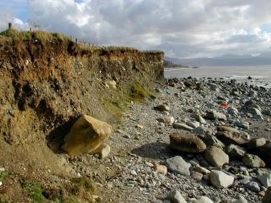
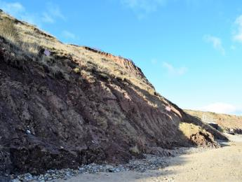
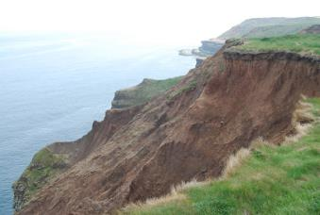
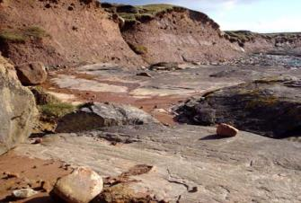
Ceir Clog-glai ledled Cymru a’r Deyrnas Unedig
Yn lle mae’n ffurfio’r morlin, fel arfer, ceir problemau difrifol o ganlyniad i erydu arfordirol, gan ei fod yn feddal o ran ffurfiant ac yn cael ei erydu’n hawdd gan y tonnau a’r llanwau
Mae hyn yn broblem gynyddol gan fod lefelau’r môr yn codi o ganlyniad i gynhesu byd-eang
Cricieth
Holderness
Filey Brigg
Orkney
GEOMÔN

Slide 30
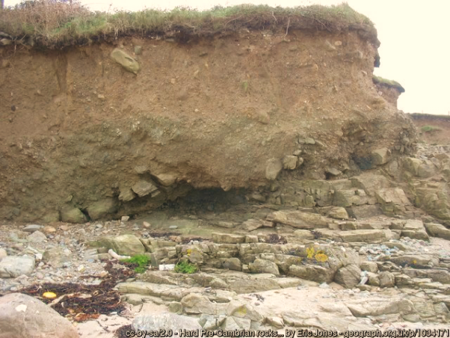
I grynhoi
Ffurfiwyd y Clog-glai o ganlyniad i newid hinsawdd a achoswyd gan ostyngiad yn faint o egni’r Haul oedd yn cyrraedd y Ddaear
Roedd y Ddaear 6ºC yn oerach yn ystod yr uchafbwynt rhewlifol diwethaf, o gymharu â’i thymheredd erbyn hyn
GEOMÔN

Slide 31
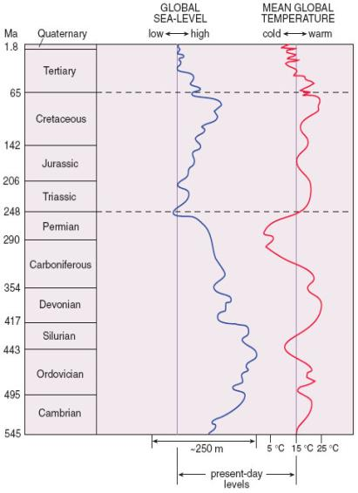
Clog-glai
Tymheredd yn isel
Lefel y môr yn isel
Mae tymheredd cymedrig y byd (y llinell goch) a lefel byd-eang y môr (y llinell las) wedi amrywio dros amser daearegol
Gall tymheredd y byd achosi newidiadau yn lefel y môr: mae tymheredd uchel yn toddi’r llenni iâ pegynol ac yn ehangu’r cefnforoedd; mae tymheredd isel yn golygu bo lefelau dŵr y môr yn gostwng
Nid tymheredd yw’r unig ffactor sy’n newid lefel y môr
Miliynau o flynyddoedd cyn y presennol
Calchfaen Carbonifferaidd
Tymheredd yn uchel
Lefel y môr yn uchel
GEOMÔN

Slide 32
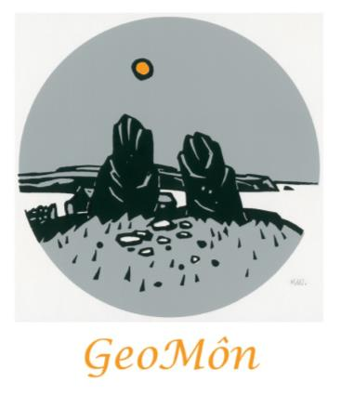
Mae’r Calchfaen Carbonifferaidd a’r Clog-glai Cwaternaidd yn hygyrch iawn ym Môn
Am ragor o wybodaeth o ran lle i fynd i weld y ffurfiannau daearegol hyn, ynghyd â safleoedd daearegol diddorol eraill sy’n dweud hanes y Ddaear yn ystod 700 miliwn o flynyddoedd, cysylltwch â GeoMôn
Byddem wrth ein boddau’n clywed gennych
Gwefan: geomon.co.uk
E-bost: margaretwood7@icloud.com
Mae Geoparc Byd-eang UNESCO GeoMôn yn un o 161 Geoparc mewn 44 o wledydd. Mae Geoparciau Byd-eang UNESCO yn ardaloedd daearegol unigol, unedig lle rheolir safleoedd a thirweddau o arwyddocâd daearegol rhyngwladol yn ôl cysyniad cyfannol o amddiffyn, addysg a datblygu cynaliadwy
Colin Jago, Gorffennaf 2020
GEOMÔN

